Slide 1
ВЕСЕЛЫЕ ПРЕДМЕТЫ Дыхательная гимнастика для детей (здоровьесберегающие технологии с использованием ТСО)
Грумина С.Н.,
воспитатель ГДОУ № 69
Выборского района
г. Санкт-Петербурга

Slide 2
Для чего нужна дыхательная гимнастика?
Обучив малыша простым и веселым дыхательным упражнениям, мы делаем важный вклад в его здоровье + профилактику ОРВИ.
Дыхательные упражнения могут проводиться во время утренней гимнастики, гимнастики после пробуждения или на прогулке.
На первых порах дыхательные упражнения кажутся детям одними из самых сложных. И тем важнее помочь детям, превратив скучные упражнения в веселую игру.
Не следует ставить цель выполнить все упражнения сразу. Можно выполнять несколько хорошо знакомых, постепенно дополняя их новыми, или менять, разбив по дням недели.
Дыхательная гимнастика для ребенка может стать как приятным времяпровождением, к которому он сам будет стремиться, так и тягостным рутинным действием, от которого лишь негативные эмоции. Все в ваших руках!

Slide 3
Техника выполнения упражнений дыхательной гимнастики для детей: - воздух набирать через нос; - плечи не поднимать; - выдох должен быть длительным и плавным; - необходимо следить, за тем, чтобы не надувались щеки (для начала их можно придерживать руками).
Дыхательные упражнения способствуют насыщению кислородом каждой клеточки организма. Умение управлять дыханием способствует умению управлять собой.
Кроме того, правильное дыхание стимулирует работу сердца, головного мозга и нервной системы, избавляет человека от многих болезней, улучшает пищеварение (прежде чем пища будет переварена и усвоена, она должна поглотить кислород из крови и окислиться).
Медленный выдох помогает расслабиться, успокоиться, справиться с волнением и раздражительностью.
Кроме того, дыхательные упражнения просто необходимы детям, довольно часто болеющим простудными заболеваниями, бронхитами, а также выздоравливающим после воспаления лёгких или страдающим бронхиальной астмой.

Slide 4
Как это делаем мы?
Вместе с ребятами мы посмотрели эту презентацию, рассмотрели картинки, обсудили сходство упражнения с предметом и с удовольствием стали выполнять эти упражнения каждый день!

Slide 5
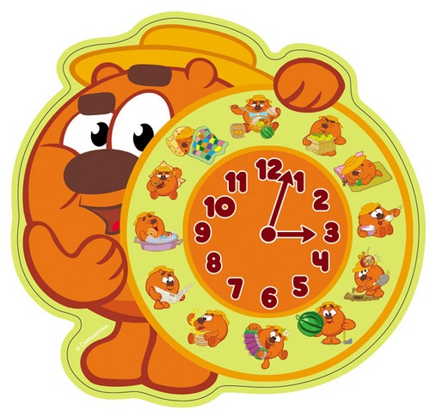
1. «ЧАСИКИ»
Стоя, ноги слегка расставить, руки опустить. Размахивая прямыми руками вперед и назад, произносить «тик-так».
Повторить 10—12 раз.

Slide 6
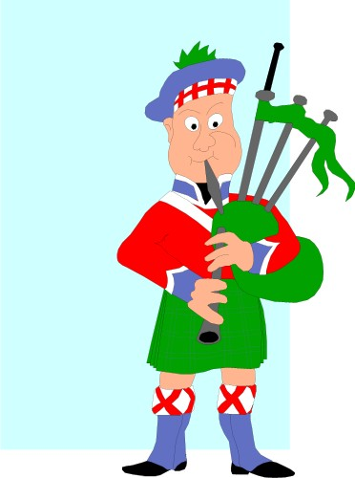
2. «ТРУБАЧ»
Сидя, кисти рук сжаты в трубочку, подняты вверх. Медленно выдыхая, громко произносить
«п-ф-ф-ф».
Повторить 4—5 раз.

Slide 7
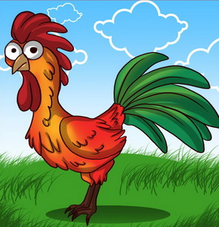
3. «ПЕТУХ»
Встать прямо, ноги врозь, руки опустить. Поднять руки в стороны, а затем хлопать ими по бедрам. Выдыхая, произносить «ку-ка-ре-ку».
Повторить 5—6 раз.

Slide 8
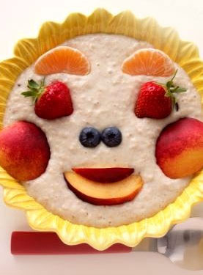
4. «КАША КИПИТ»
Сидя, одна рука лежит на животе, другая—на груди. Втягивая живот — вдох, выпячивая живот — выдох. Выдыхая, громко произносить
«ф-ф-ф-ф-ф».
Повторить 3—4 раза.

Slide 9
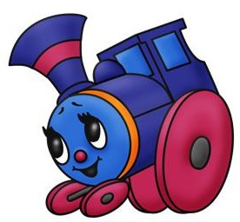
5. «ПАРОВОЗИК»
Ходить по комнате, делая попеременные движения руками и приговаривая
«чух-чух-чух».
Повторять в течение 20—30 секунд.

Slide 10
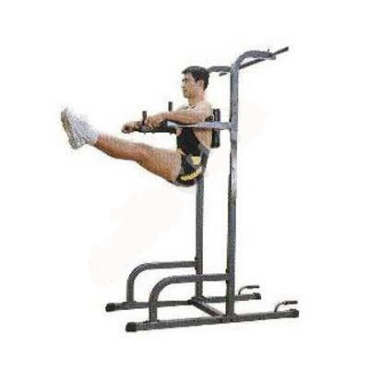
6. «НА ТУРНИКЕ»
Стоя, ноги вместе, гимнастическую палку держать в обеих руках перед собой. Поднять палку вверх, подняться на носки—вдох, палку опустить назад на лопатки—длинный выдох. Выдыхая, произносить
«ф-ф-ф-ф-ф».
Повторить 3—4 раза.

Slide 11
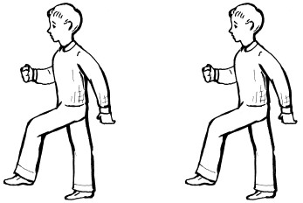
7. «ШАГОМ МАРШ!»
Стоя, гимнастическая палка в руках. Ходьба, высоко поднимая колени. На 2 шага—вдох, на 6—8 шагов — выдох. Выдыхая, произносить
«ти-ш-ш-ше».
Повторять в течение 1,5 минуты.

Slide 12
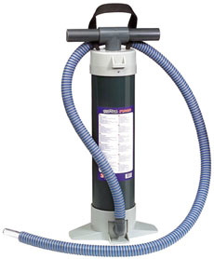
8. «НАСОС»
Встать прямо, ноги вместе, руки опущены. Вдох, затем наклон туловища в сторону—выдох, руки скользят вдоль туловища, при этом громко произносить
«с-с-с-с-с», «с-с-с-с».
Повторить 6—8 наклонов в каждую сторону.

Slide 13
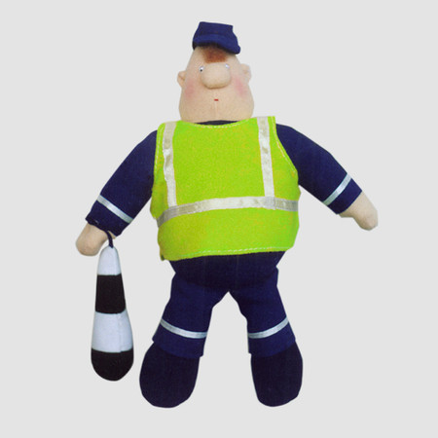
9. «РЕГУЛИРОВЩИК»
9. «РЕГУЛИРОВЩИК» Стоя, ноги расставлены на ширину плеч, одна рука поднята вверх, другая отведена в сторону. Вдох носом, затем поменять положение рук и во время удлиненного выдоха произносить «р-р-р-р-р».
Повторить 5—6 раз.

Slide 14
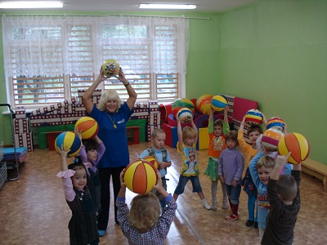
10. «ЛЕТЯТ МЯЧИ»
Стоя, руки с мячом подняты вверх. Бросить мяч от груди вперед. Произносить, выдыхая, длительное «у-х-х-х-х».
Повторить 5—6 раз.

Slide 15
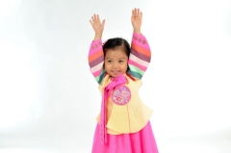
11. «ВЫРАСТИ БОЛЬШОЙ»
Встать прямо, ноги вместе, поднять руки вверх, хорошо потянуться, подняться на носки—вдох, опустить руки вниз, опуститься на всю ступню — выдох. Выдыхая, произносить «у-х-х-х-х».
Повторить 4—5 раз.

Slide 16
12. «ЛЫЖНИК»
Имитация ходьбы на лыжах в течение 1,5—2 минут. На выдохе произносить
«м-м-м-м-м».

Slide 17
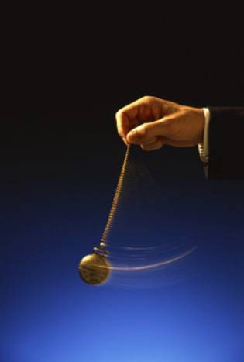
13. «МАЯТНИК»
Стоя, ноги расставлены на ширину плеч, палку держать за спиной на уровне нижних углов лопаток. Наклонять туловище в стороны. При наклоне—выдох, произносить
«т-у-у-у-х-х».
Повторить 3—4 наклона в каждую сторону.

Slide 18
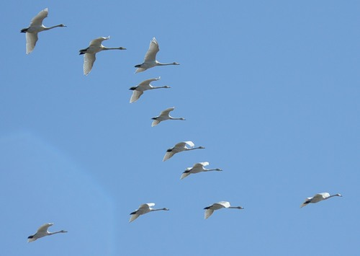
14. «ГУСИ ЛЕТЯТ»
Медленная ходьба в течение 1—2 минут. Поднимать руки в стороны — вдох, руки вниз—выдох, произносить«г-у-у у-у».

Slide 19
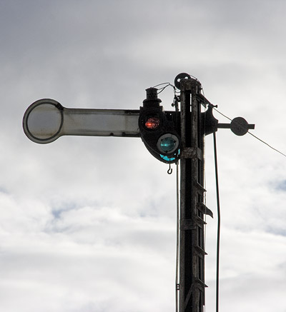
15. «СЕМАФОР»
Сидя, ноги сдвинуты вместе. Поднимать руки в стороны—вдох, медленно опускать вниз—длительный выдох, произносить «с-с-с-с-с». Повторить 3—4 раза.

